Slide 1
必勝！競馬予想システム
「億万長者くん」
１４０６０８５番 原田 経道

Slide 2
はじめに
「正規乱数を発生させて馬の勝率を求める」
ことがこの研究のテーマ。
競馬（での馬のタイム）は、
「正規分布に従う統計モデル」
だと仮定する。

Slide 3
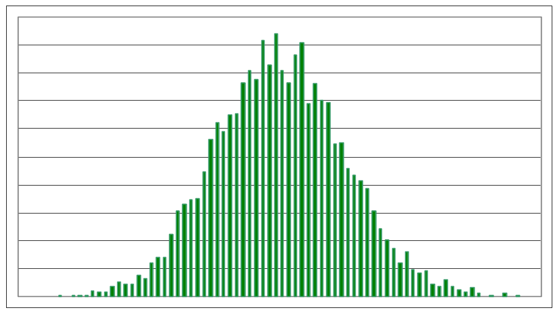
正規分布

Slide 4
原理
「残差∝走破タイムー基準タイム」
として、この残差が正規分布に従うと仮定。
過去のｎ回のレース結果は、N(μ、σ＾２）から取り出された、ランダム標本X＝（X１、・・・・、Xn）の観測値とみなせる。
Xからμとσ＾２を点推定。

Slide 5
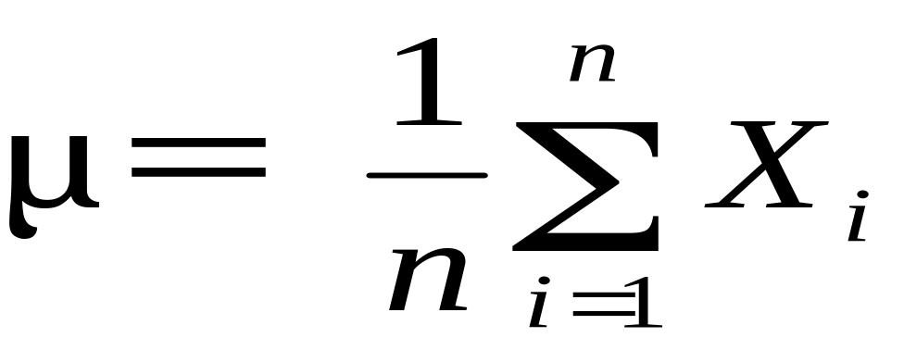
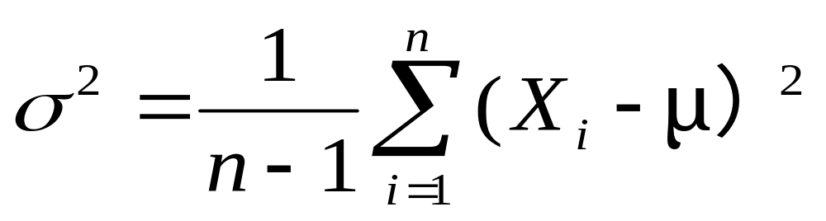
推定量
標本平均
不偏標本分散

Slide 6
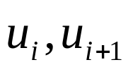
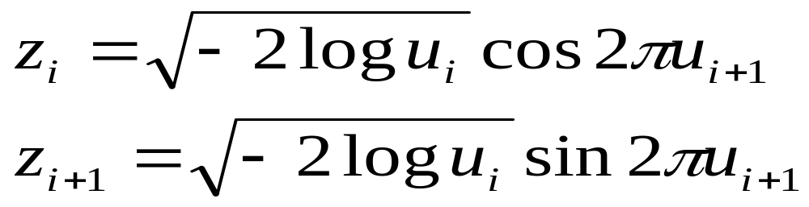
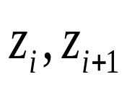
ボックス・ミュラー法
N（μ、σ＾２）に従う正規乱数を発生させる。
・・・二つの一様乱数
↓
・・・変換式
↓
・・・N(０，１）に従う正規乱数

Slide 7
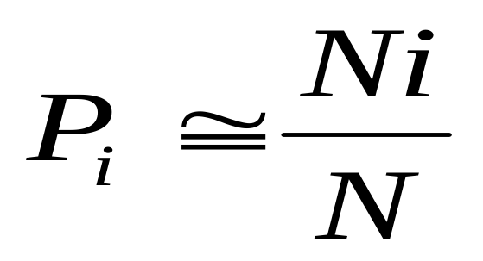
大数の法則
１レースにｎ頭が出走するとき、ｎ頭に対して乱数を発生させ、ｎコの中で１番小さい値をもつ馬をカウント。
Ni←Ni＋１
N回繰り返す（N回擬似レースを行う）と、Nが十分大きいとき、大数の法則によって、確率が求まる。

Slide 8
さあ、予想してみよう！
実際は、残差は見にくいので、大学受験でもおなじみ、偏差値で考える。
「偏差値＝（走破タイムー基準タイム）×α＋５０
＋（レースに影響を与えるファクター）」
走破タイムに影響を与える要因は、
競技場、距離、コース、クラス、馬場状態、斥量、騎手、馬体重、調教師、脚質、・・・etc.
ここら辺は、今後の研究課題。

